Slide 1
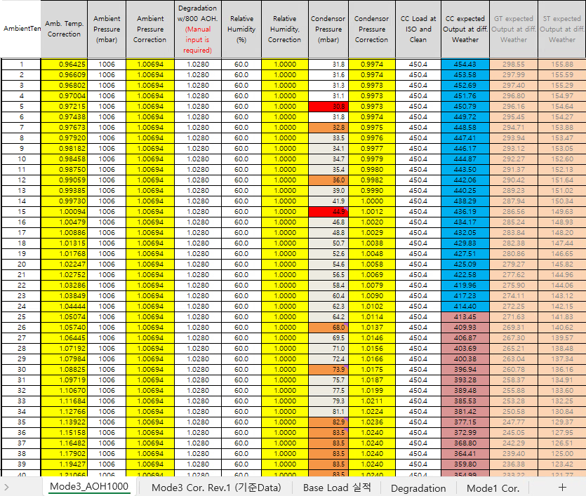
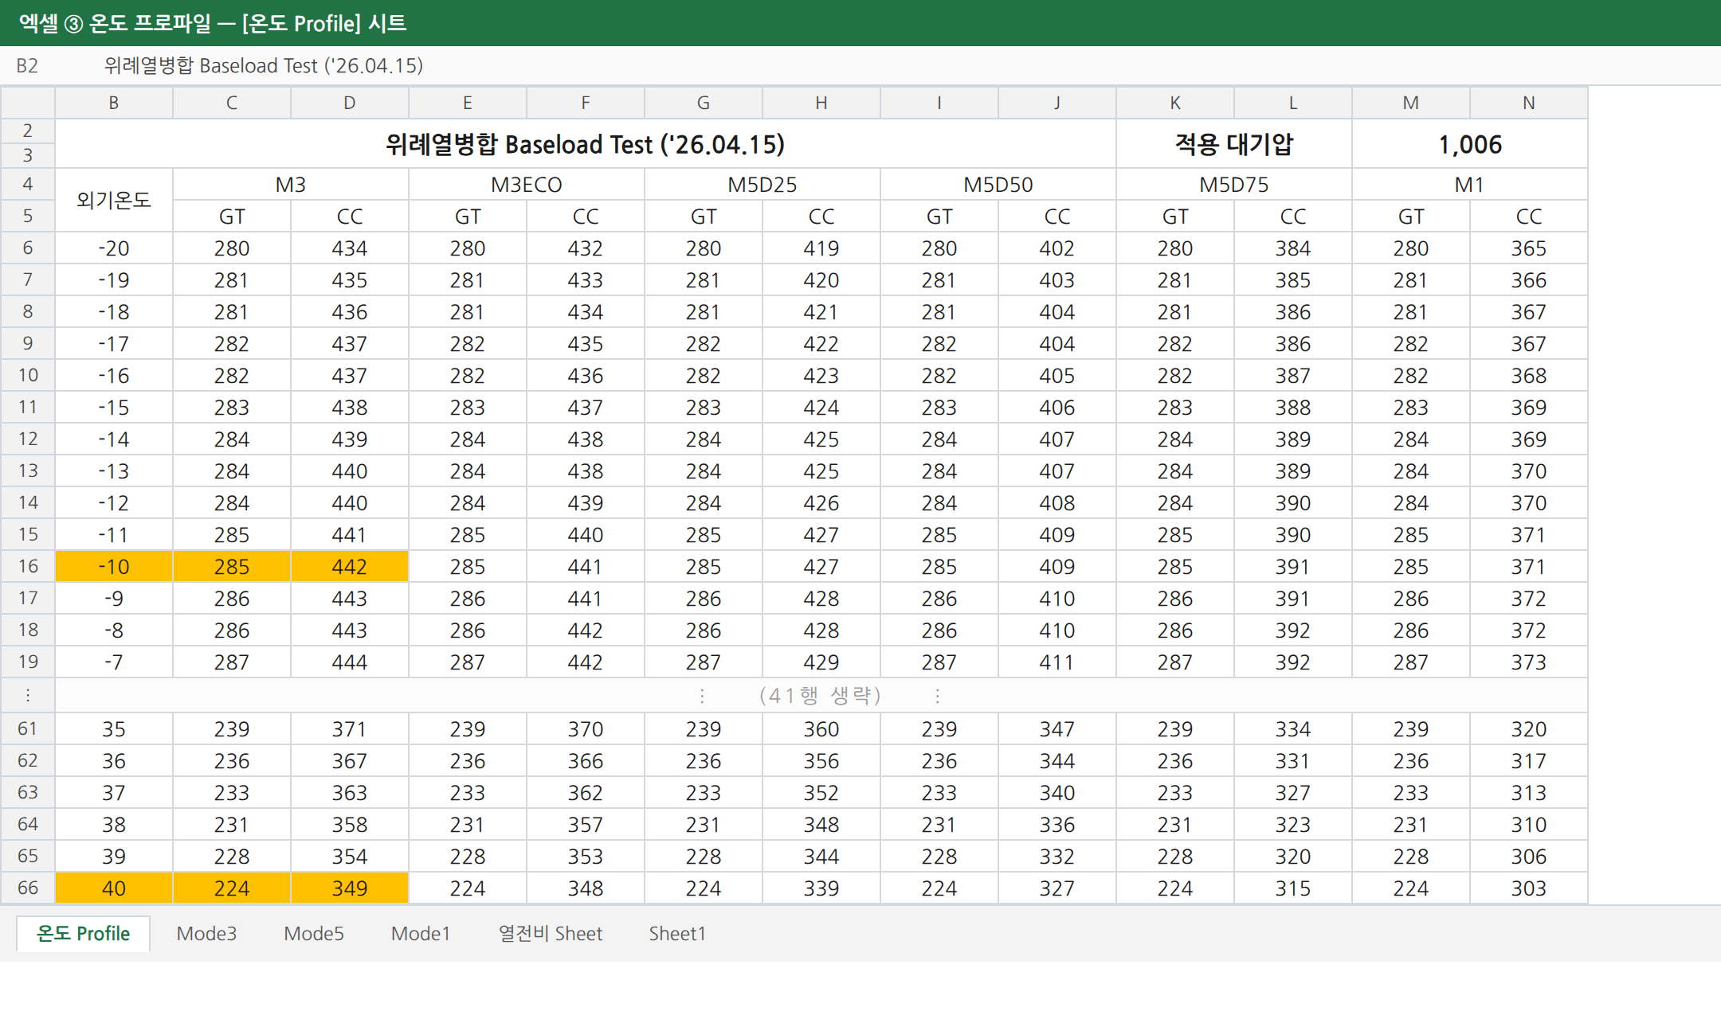
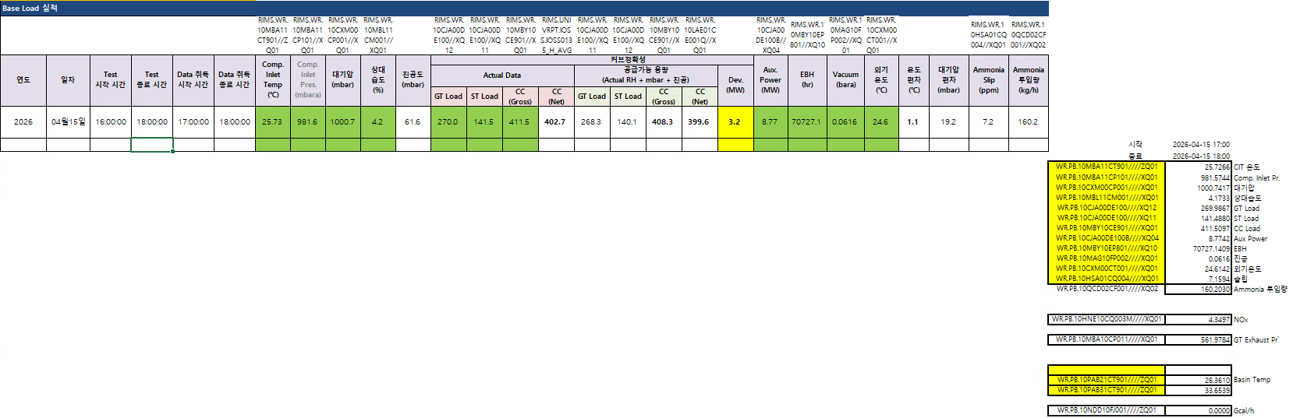

01 개요 및 추진 배경 · 추진 배경
기존에는 이렇게 했습니다
① 값 받아오기
② 온도별 계산
③ 차이 더하기
④ 프로파일 완성
→
→
→
시험한 온도는 하루에 한 곳뿐입니다
여기서 나온 차이를
여기서 시험했습니다
61개 온도 전부에 똑같이 얹었습니다
-20
-10
0
+10
+20
+30
+40
℃
나머지 60개 온도는 시험해 보지 않았습니다
결론
그때는 이게 최선이었습니다.

Slide 2
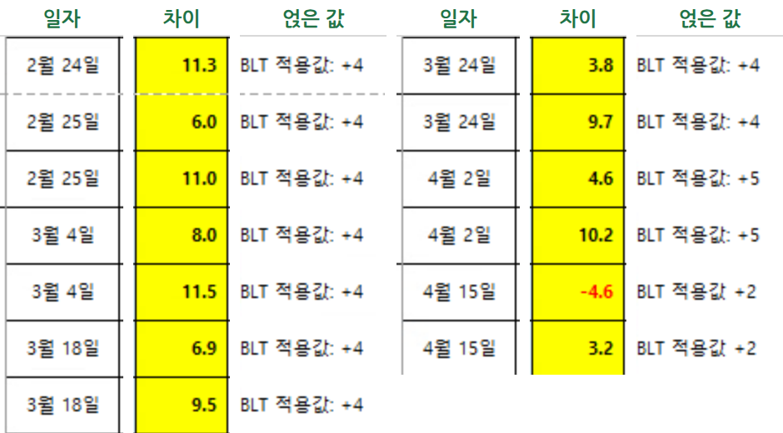
02 현황 파악 및 문제 정의 · 문제
그런데 문제가 있었습니다
기존 실적 시트에서 세 열만 오렸습니다
시험할 때마다 달랐습니다
11이 나온 날도 있고 4가 나온 날도 있었습니다.
더하는 값은 늘 같았습니다
차이가 얼마든 4를 더했습니다.
시험 40회를 온도별로 전부 찍으면
+12
+8
+4
늘 더하던 값
0
-4
같은 시트 같은 회차이고, 열 사이 거리만 좁혔습니다.
0℃
10
20
30
점 하나가 시험 한 번입니다.
결론
날씨마다 다른 것을 하나로 맞추려니 맞을 수가 없었습니다.

